Slide 1

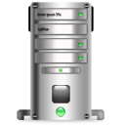

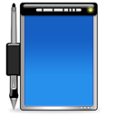
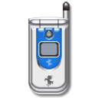
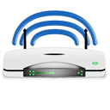
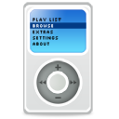
Tracklytics: een DevOps library voor het monitoren van operationele mobiele applicaties
Situering
Doelstelling
DevOps: continuous delivery
=> runtime monitoring
Mobiele applicaties
=> 1/5 personen hebben een smartphone
iOS als besturingssysteem
Klachten over mobiele applicaties:
Performance
Design gebruikersinterface
Ontwikkelen van een monitoring library
Developers runtime operational data bezorgen van de applicatie
Trade-off zoeken tussen de hoeveelheid meetpunten en de impact op de performance en de development effort
Master
Computer-wetenschappen
Masterproef
Stef Van Gils
Promotor
Prof W. Joosen
Resultaten
abc....
ui euipsum num et, quisit lorer sequis ero odit, velenisci tat.
Ciliqui ssequat, volore vel
dipsustisim nostrud dolobor sequat, commy nim inci tie tie
tisl esequisl dolore consenit
Ciliqui ssequat, volore vel
dipsustisim nostrud dolobor sequat, commy nim inci tie tie
tisl ipis eniscil iquipit wis esequisl dolore consenit
Academiejaar 2015-2016
Toepassingen
Ontwikkelen van mobiele applicaties
Verbeteren van mobiele applicaties
Ontdekken waar de performance issues zitten
Ontdekken welke componenten van de applicatie gebruikt worden

